Slide 1
Синхронизация
Операционные Системы
кафедра ИУС ФТК СпбГПУ
Коликова Т.В.

Slide 2
О чем
Основные понятия и определения
Синхронизация в ОС
  Синхронизация ядра
  Синхронизация в исполнительной системе
Синхронизация в пользовательском режиме
Синхронизация в режиме ядра
ИУС ФТК Коликова Т.В.

Slide 3
Основные понятия и определения
Смысл взаимоисключения (mutual exclusion) - в каждый момент времени к ресурсу может обращаться только один поток. В этом случае ресурс не предназначен для разделения или разделение может иметь непредсказуемые последствия
Участки кода, в которых происходит обращение к неразделяемым ресурсам, называются критическими секциями (critical sections)
В критической секции единовременно может находиться только один поток
ИУС ФТК Коликова Т.В.

Slide 4
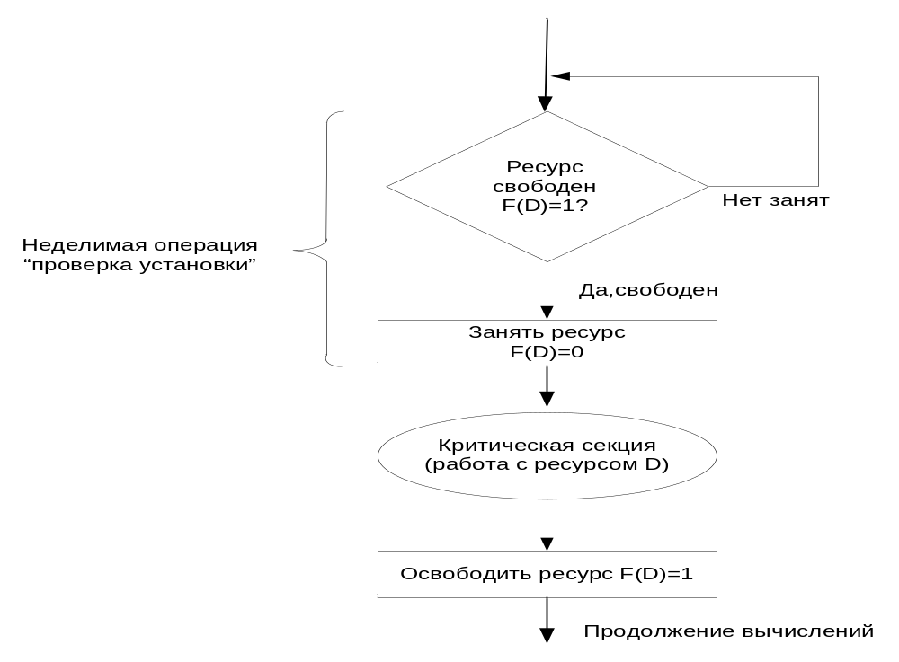
Использование блокирующих переменных
ИУС ФТК Коликова Т.В.

Slide 5
Основные понятия и определения
Каждому набору критических данных ставится в соответствие двоичная переменная
Для реализации взаимоисключающего доступа к критическим данным D используют блокирующую переменную F(D)
Перед входом в критическую секцию поток проверяет значение переменной:
  если переменная F(D) установлена в 0, то данные заняты, и проверка циклически повторяется
  если же данные свободны (F(D) = 1), то значение переменной F(D) устанавливается в 0 и поток входит в критическую секцию
  после того как поток выполнит все действия с данными, значение переменной F(D) снова устанавливается равным 1
ИУС ФТК Коликова Т.В.

Slide 6
Основные понятия и определения
Нельзя прерывать поток между выполнением операций проверки и установки блокирующей переменной, это неделимая (атомарная операция). Если она началась, то не может быть прервана, пока не закончится
Недостаток такой реализация взаимного исключения. В течение времени, когда один поток находится в критической секции, другой поток, которому требуется тот же ресурс, получив доступ к процессору, будет непрерывно опрашивать блокирующую переменную, бесполезно тратя выделяемое ему процессорное время
ИУС ФТК Коликова Т.В.

Slide 7
Основные понятия и определения
Обобщением блокирующих переменных являются семафоры. Пусть переменная S представляет собой семафор. Тогда действия V(S) и P(S) определяются следующим образом.
  V(S): переменная S увеличивается на 1 единым действием. Выборка, наращивание и запоминание не могут быть прерваны. К переменной S нет доступа другим потокам во время выполнения этой операции
  P(S): уменьшение S на 1, если это возможно. Если S=0 и невозможно уменьшить S, оставаясь в области целых неотрицательных значений, то в этом случае поток, вызывающий операцию Р, ждет, пока это уменьшение станет возможным. Успешная проверка и уменьшение также являются неделимой операцией
ИУС ФТК Коликова Т.В.

Slide 8
Синхронизация в ОС
Windows это ОС с симметричной мультипроцессорной обработкой, в которой системный код выполняется на нескольких процессорах одновременно и разделяет глобальные структуры данных
В Windows поддержка механизмов, с помощью которых системный код может предотвратить одновременное изменение двумя потоками одной и той же структуры, возлагается на ядро
Ядро предоставляет специальные примитивы взаимоисключения, которые используются им самим и остальными компонентами исполнительной системы для синхронизации доступа к глобальным структурам данных
ИУС ФТК Коликова Т.В.

Slide 9
Синхронизация ядра
Ядро должно гарантировать, что в каждый момент времени только один процессор выполняет код в критической секции. Критическими секциями ядра являются разделы кода, модифицирующие глобальные структуры данных (например, очередь планировщика)
В момент обновления ядром глобальной структуры данных может произойти прерывание, процедура обработки которого изменяет ту же структуру
В однопроцессорных системах просто отключают прерывания на время доступа к глобальным данным
В Windows перед использованием глобального ресурса ядро временно маскирует прерывания, обработчики которых используют тот же ресурс
ИУС ФТК Коликова Т.В.

Slide 10
Синхронизация ядра
Механизм, используемый ядром для взаимоисключения в многопроцессорных системах, называется спин-блокировкой (spinlock)
Спин-блокировка – это блокирующий примитив, сопоставленный с какой-либо глобальной структурой данных
  Перед входом в критическую секцию ядро должно установить спин-блокировку на защищаемую структуру данных
  Если спин-блокировка занята, ядро пытается установить ее, до тех пор, пока не получится
  Ядро крутится (spin) в цикле, повторяя попытки до тех пор, пока не установит блокировку
  Во многих архитектурах спин-блокировка реализуется аппаратно (команда test-and-set одна атомарная команда)
ИУС ФТК Коликова Т.В.

Slide 11
Синхронизация в исполнительной системе
Компоненты исполнительной системы также нуждаются в синхронизации доступа к глобальным структурам данных в многопроцессорной среде
Вызывая функции ядра, исполнительная система может создать спин-блокировку, установить и снять ее
Поскольку спин-блокировка означает фактическую остановку процессора, она применяется только когда требуется непродолжительное обращение к защищенным ресурсам
ИУС ФТК Коликова Т.В.

Slide 12
Синхронизация в исполнительной системе
Ядро предоставляет исполнительной системе дополнительные механизмы синхронизации в форме синхронизирующих объектов ядра
Синхронизирующие объекты, видимые из пользовательского режима, включают объекты ядра
Синхронизационные механизмы исполнительной системы доступны программистам через Win32 API функции (WaitFor…)
Поток можно синхронизировать по следующим объектам: процесс, поток, событие, семафор, мьютекс, ожидаемый таймер или файл
ИУС ФТК Коликова Т.В.

Slide 13
Ожидание
В любой момент, синхронизирующий объект находится в одном из двух состояний:
  свободном (signaled)
  или занятом (non signaled)
Поток синхронизируется с объектом, ожидая его освобождения
При этом ядро приостанавливает поток, удаляет его из очереди готовых к выполнению потоков и перестает учитывать его при планировании
Поток может ожидать на одном или нескольких объектах, а также указать, что ожидание следует прекратить, если объект или объекты не освободились в течение определенного времени
ИУС ФТК Коликова Т.В.

Slide 14
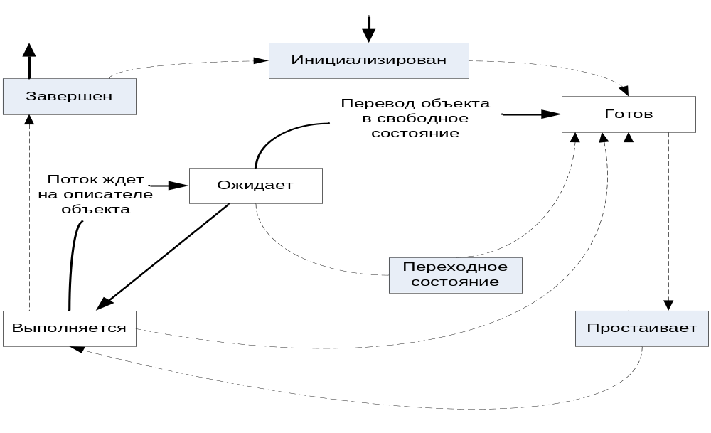
Ожидание
ИУС ФТК Коликова Т.В.

Slide 15
Ожидание
Поток ждет на описателе объекта “событие” (ждет его перехода в свободное состояние)
Ядро изменяет состояние потока с “готов” на “ожидает” и добавляет его в список потоков, ждущих объект “событие”
Другой поток освобождает объект “событие”
Ядро просматривает список потоков, ожидающих этот объект. Если условия ожидания какого-либо потока выполнены, ядро переводит его из состояния “ожидает” в состояние “готов”
Поток теперь готов к выполнению
ИУС ФТК Коликова Т.В.

Slide 16
Условия перехода в свободное состояние
Условия перехода в свободное состояние различны для разных объектов:
  поток находится в занятом состоянии в течение всей своей жизни и переводится ядром в свободное состояние при завершении
  ядро переводит объект “процесс” в свободное состояние в момент завершения последнего потока процесса
  таймер переводится в свободное состояние по истечении заданного времени.
  Выбирая механизм синхронизации, нужно учитывать поведение синхронизирующих объектов. Когда объект переводится в свободное состояние, ожидающие его потоки обычно немедленно выходят из состояния ожидания
ИУС ФТК Коликова Т.В.

Slide 17
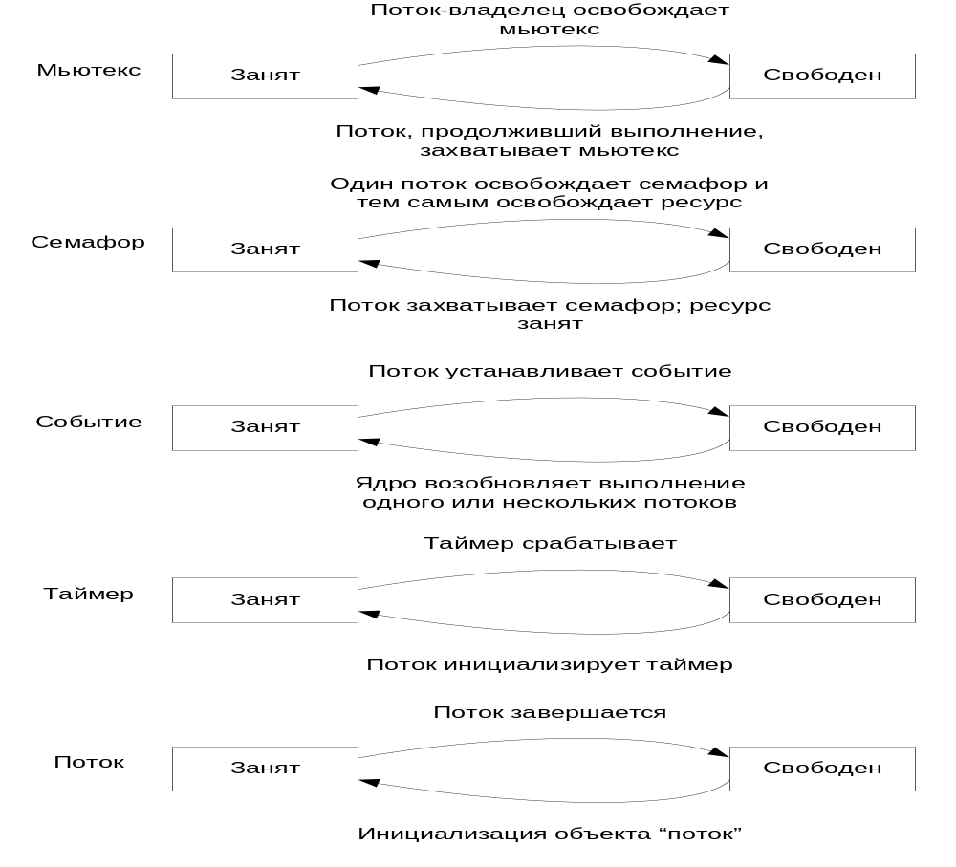
ИУС ФТК Коликова Т.В.

Slide 18
Синхронизация в пользовательском режиме
Самый лучший вариант
  Каждый поток занят своим делом
  Друг с другом они не взаимодействуют
Так бывает очень редко
Все потоки в системе должны иметь доступ к системным ресурсам
Если один из потоков получит монопольный доступ к определенному ресурсу, то другим потокам, которым тоже нужен этот ресурс, не удастся выполнить свои задачи
ИУС ФТК Коликова Т.В.

Slide 19
Синхронизация в пользовательском режиме
Бесконтрольный доступ к ресурсам недопустим
  Один поток пишет в блок памяти, из которого другой что-то считывает
  Вы читаете текст на странице, а в это время кто-то этот текст переписывает
Потоки взаимодействуют друг с другом:
  совместно используя разделяемый ресурс, чтобы его не разрушить
  когда нужно уведомлять другие потоки о завершении каких-либо операций
ИУС ФТК Коликова Т.В.

Slide 20
Синхронизация в пользовательском режиме
Эта новость Вас обрадует
  В Windows существует масса средств, упрощающих синхронизацию потоков
А эта огорчит
  Трудно определить что в какой момент будет делать поток
Единственный способ освоить синхронизацию потоков – заняться этим на практике
Приобретая опыт ошибок не избежать!
ИУС ФТК Коликова Т.В.

Slide 21
Атомарный доступ
Атомарный доступ (Atomic Access) -монопольный захват ресурса обращающимся к нему потоком
Рассмотрим пример
// определим глобальную переменную g_x
long g_x = 0;
DWORD WINAPI ThreadFunc1(PVOID pvParam)
{ g_x++; return 0; }
DWORD WINAPI ThreadFunc2(PVOID pvParam)
{ g_x++; return 0; }
ИУС ФТК Коликова Т.В.

Slide 22
Атомарный доступ
Пусть компилятор сгенерировал следующий код:
MOV EAX, [g_x]
// значение из g_x помещается в регистр
INC EAX
// значение регистра увеличивается на 1
MOV [g_x], EAX
// значение из регистра помещается обратно в g_x
ИУС ФТК Коликова Т.В.

Slide 23
Атомарный доступ
Если потоки будут выполнять этот код по очереди – сначала один, потом другой
Поток 1
MOV EAX, [g_x]
// поток 1: в регистр помещается 0
INC EAX
// поток 1: значение регистра увеличивается на 1
MOV [g_x], EAX
// поток 1: значение 1 помещается обратно в g_x
ИУС ФТК Коликова Т.В.

Slide 24
Атомарный доступ
Поток 2
MOV EAX, [g_x]
// поток 2: в регистр помещается 1
INC EAX
// поток 2: значение регистра увеличивается на
MOV [g_x], EAX
// поток 2: значение 2 помещается обратно в g_x
После выполнения обоих потоков значение g_x будет равно 2
ИУС ФТК Коликова Т.В.

Slide 25
Атомарный доступ
Учтем многопоточность и вытесняющую многозадачность
Процессорное время в любой момент может быть отнято у одного потока и передано другому
ИУС ФТК Коликова Т.В.

Slide 26
Атомарный доступ
MOV EAX, [g_x] // поток 1: в регистр помещается 0
INC EAX
// поток 1: значение регистра увеличивается на 1
MOV EAX, [g_x] // поток 2: в регистр помещается 0
INC EAX
// поток 2: значение регистра увеличивается на 1
MOV [g_x], EAX
// поток 2: значение 1 помещается обратно в g_x
MOV [g_x], EAX
// поток 1: значение 1 помещается обратно в g_x
ИУС ФТК Коликова Т.В.

Slide 27
Атомарный доступ
Конечное значение g_x оказалось равным 1
Даже при сотне потоков вполне можно получить в g_x все ту же 1
Результаты будут зависеть от того
  Как компилятор генерирует машинный код
  Как процессор выполняет этот код
  Сколько процессоров установлено в машине
ИУС ФТК Коликова Т.В.

Slide 28
Атомарный доступ
Решение проблемы – способ, гарантирующий приращение значения переменной на уровне атомарного доступа, т.е. без прерывания другими потоками
Использовать семейство Interlocked-функций (манипулируют переменными на уровне атомарного доступа)
LONG InterlockedExchangeAdd(PLONG plAddend,
// адрес переменной типа LONG
LONG lIncrement // добавляемое значение);
InterlockedExchangeAdd гарантирует, что операция будет выполнена атомарно
ИУС ФТК Коликова Т.В.

Slide 29
Атомарный доступ
Перепишем наш код:
// определим глобальную переменную g_x
long g_x = 0;
DWORD WINAPI ThreadFunc1(PVOID pvParam)
{ InterlockedExchangeAdd(&g_x, 1); return 0; }
DWORD WINAPI ThreadFunc2(PVOID pvParam)
{ InterlockedExchangeAdd(&g_x, 1); return 0; }
После выполнения обоих потоков значение g_x будет равно 2
ИУС ФТК Коликова Т.В.

Slide 30
Атомарный доступ
Переменная, используемая несколькими потоками
LONG g_x;
…
g_x++; // неправильный способ!!!
…
InterlockedExchangeAdd(&g_x, 1);
// правильный способ!!!
ИУС ФТК Коликова Т.В.

Slide 31
Худшее, что можно сделать
Interlocked-функции можно использовать, если необходимо монопольно изменить всего одну переменную
Но программы имеют дело со структурами данных
Чтобы получить доступ к таким структурам на атомарном уровне, необходимо использовать другие механизмы
Рассмотрим, как можно реализовать синхронизацию самостоятельно:
  Пусть поток синхронизирует себя с завершением какой-либо задачи в другом потоке, постоянно просматривая значение переменной, доступной обоим потокам
ИУС ФТК Коликова Т.В.

Slide 32
Худшее, что можно сделать
BOOL g_fFinishedCalculation = FALSE;
int WinMain (…)
{ CreateThread(…, RecalcFunc,…);
…
while( !g_fFinishedCalculation)
…. }
DWORD WINAPI RecalcFunc(PVOID pvParam)
{ …
g_fFinishedCalculation = TRUE; return 0; }
ИУС ФТК Коликова Т.В.

Slide 33
Худшее, что можно сделать
Первичный поток (он исполняет WinMain) при синхронизации по событию – завершение функции RecalcFunc, никогда не впадет в спячку
  Система будет выделять ему процессорное время за счет других потоков, которые могут заниматься чем-то гораздо более важным
Переменная g_fFinishedCalculation может не получить значение TRUE, если у первичного потока более высокий приоритет, чем у потока, который выполняет функцию RecalcFunc
  В этом случае система никогда не предоставит потоку RecalcFunc процессорное время и он не выполнит оператор g_fFinishedCalculation=TRUE
ИУС ФТК Коликова Т.В.

Slide 34
Худшее, что можно сделать
Если бы мы не производили постоянный опрос while(!g_fFinishedCalculation), а просто отправили бы этот поток в спячку, то это позволило бы системе отдать его долю процессорного времени потоку с более низким приоритетом RecalcFunc
Поэтому вместо опроса лучше пользоваться функциями, который переводят поток в состояние ожидания до освобождения нужного ему ресурса
ИУС ФТК Коликова Т.В.

Slide 35
ИУС ФТК Коликова Т.В.

Slide 36
Что надо делать
Когда поток хочет обратиться к разделяемому ресурсу или получить уведомление о некотором событии, он должен вызвать определенную функцию ОС и передать ей параметры, сообщающие, чего именно он ждет
Как только ОС обнаружит, что ресурс освободился или заданное событие произошло, эта функция вернет управление потоку, и он снова будет включен в число планируемых
Пока ресурс не освободился или пока не произошло событие, система переводит поток в ждущий режим, исключая его из числа планируемых
ОС берет на себя роль агента, действующего в интересах спящего потока
Она выведет его из ждущего состояния, когда освободится нужный ресурс или произойдет событие
ИУС ФТК Коликова Т.В.

Slide 37
Критические секции
(critical section)
Критическая секция (critical section) – это небольшой участок кода, требующий монопольного доступа к каким-то общим данным
Ее использование позволяет сделать так, чтобы единовременно только один поток получал доступ к этим данным
Система может в любой момент вытеснить ваш поток и назначить на процессор другой, но при этом ни один из потоков, которым нужны эти данные, не получит процессорное время до тех пор, пока ваш поток не выйдет за границы критической секции
ИУС ФТК Коликова Т.В.

Slide 38
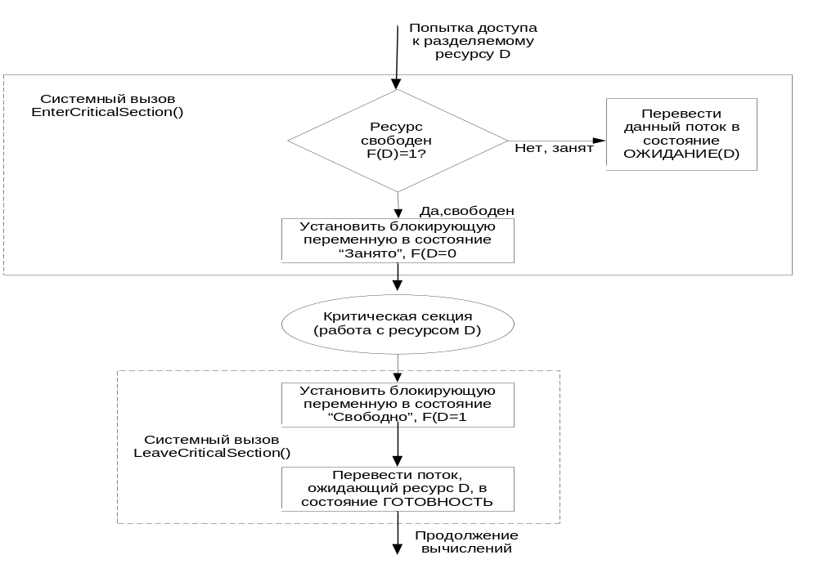
Критические секции
ИУС ФТК Коликова Т.В.

Slide 39
Синхронизация потоков с использованием объектов
Механизмы синхронизации пользовательского режима работают очень быстро
Но у них имеется ряд ограничений и во многих приложениях они не будут работать
  Interlocked-функции работают только с отдельными переменными и никогда не переводят поток в состояние ожидания
  Эту задачу можно решить с помощью критических секций, но они подходят только для синхронизации потоков в рамках одного процесса
  Кроме того, при использовании критических секций можно попасть в ситуацию взаимной блокировки потоков
ИУС ФТК Коликова Т.В.

Slide 40
Синхронизация потоков с использованием объектов
Рассмотрим как синхронизовать потоки с помощью объектов
Объекты предоставляют гораздо больше возможностей, чем механизмы синхронизации в пользовательском режиме
Единственный их недостаток – меньшее быстродействие
  при вызове любой из таких функций, поток должен перейти из пользовательского режима в режим ядра, а это примерно 1000 процессорных тактов
  также необходимо учесть время на выполнение самой вызванной функции в режиме ядра
Мы уже рассматривали объекты ядра: процессы и потоки (они также годятся для задач синхронизации)
ИУС ФТК Коликова Т.В.

Slide 41
Синхронизация потоков с использованием объектов
Следующие объекты могут использоваться для синхронизации:
  Процессы
  Потоки
  События
  Ожидаемые таймеры
  Семафоры
  Мьютексы
ИУС ФТК Коликова Т.В.

Slide 42
Wait-функции
Wait-функции (функции ожидания) используют описатель для доступа к объекту и проверяют его состояние:
  если объект находится в состоянии свободен (singnaled), то происходит возврат;
  если объект находится в состоянии занят (nonsingnaled), то функция ожидания блокирует вызвавший поток до тех пор, пока не возникнут определенные условия (объект перейдет в состояние свободен или истечет таймаут)
Возврат после вызова функции, опять делает поток выполняющимся (runnable) - он готов снова бороться за процессор
Так механизм синхронизации взаимодействует с механизмом планирования
ИУС ФТК Коликова Т.В.

Slide 43
Wait-функции
Что вызывает переход объекта из одного состояния в другое?
В некоторых случаях это побочный эффект активности объекта, иногда результат определенных действий
Wait-функции позволяют потоку в любой момент приостановиться и ждать освобождения какого-либо объекта
Чаще всего используетсяWaitForSingleObject
ИУС ФТК Коликова Т.В.

Slide 44
Wait-функции
Wait-функции позволяют потоку в любой момент приостановиться и ждать освобождения какого-либо объекта-ядра
DWORD WaitForSingleObject(
HANDLE hObject,
DWORD dwMilliseconds);
ИУС ФТК Коликова Т.В.

Slide 45
Wait-функции
hObject идентифицирует объект, который может находиться в состоянии занят/свободен
dwMilliseconds указывает, сколько времени (в миллисекундах) поток готов ждать освобождения объекта
  Если задать INFINITE, то это значит, что вызывающий поток готов ждать этого целую вечность
  При передачи INFINITE, если объект так и не перейдет в свободное состояние, то вызывающий поток никогда не проснется (правда процессорное время он при этом тратить не будет)
ИУС ФТК Коликова Т.В.

Slide 46
Wait-функции
DWORD dw = WaitForSingleObject(hProcess, 5000);
switch(dw)
{
case WAIT_OBJECT_O: // процесс завершается
break;
case WAIT_TIMEOUT:
// процесс не завершился в течение 5000 мс
break;
case WAIT_FAILED: // неправильный вызов break;
}
ИУС ФТК Коликова Т.В.

Slide 47
Wait-функции
Функция WaitForMultipleObject работает аналогично, но позволяет ждать освобождения сразу нескольких объектов или какого-то одного из заданного списка
DWORD WaitForMultipleObjects(
DWORD dwCount,
CONST HANDLE* phObjects,
BOOL fWaitAll,
DWORD dwMilliseconds);
ИУС ФТК Коликова Т.В.

Slide 48
События (Events)
События включают:
  стандартный заголовок (счетчик числа открытых описателей, … )
  две булевы переменные:
  тип данного события
  его состояние (свободен он или занят)
События просто уведомляют об окончании какой-либо операции
Объекты события бывают двух типов:
  со сбросом вручную (manual-reset events). Позволяют возобновлять выполнение сразу нескольких ждущих потоков
  и с авто сбросом (auto-reset events). Позволяют возобновлять выполнение только одного.
ИУС ФТК Коликова Т.В.

Slide 49
События (Events)
Объекты события обычно используются в том случае, когда какой-то поток выполняет инициализацию, а потом сигнализирует другому потоку, что тот может продолжить выполнение
Инициализирующий поток переводит объект событие в занятое состояние и приступает к работе
Закончив, он сбрасывает событие в свободное состояние
Тогда другой поток, который ждал перехода события в свободное состояние, пробуждается и вновь становится планируемым
Объект ядра события создается функцией CreateEvent
ИУС ФТК Коликова Т.В.

Slide 50
Ожидаемые таймеры (WaitableTimers)
Ожидаемые таймеры (waitable timers) – это объекты, которые самостоятельно переходят в свободное состояние в определенное время или через регулярные промежутки времени
Ожидаемый таймер создается функцией CreateWaitableTimer
ИУС ФТК Коликова Т.В.

Slide 51
Семафоры (Semaphores)
Объекты ядра семафор используются для учета ресурсов и включает два 32 битных значения со знаком:
  одно определяет максимальное число ресурсов (контролируемое семафором)
  а другое используется как счетчик текущего числа ресурсов
Правила, определенные для семафоров:
  Когда счетчик текущего числа ресурсов становится больше 0, семафор переходит в свободное состояние;
  Если этот счетчик равен 0, то семафор занят;
  Система не присваивает отрицательных значений счетчику текущего числа ресурсов;
  Счетчик текущего числа ресурсов не может быть больше максимального числа ресурсов
CreateSemaphore
ИУС ФТК Коликова Т.В.

Slide 52
Мьютексы (Mutexes)
Мьютексы гарантируют потокам взаимоисключающий доступ к единственному ресурсу
Кроме стандартного заголовка, они содержат:
  счетчик рекурсии
  и переменную, в которой запоминается идентификатор потока
Мьютексы ведут себя точно так же как и критические секции
ИУС ФТК Коликова Т.В.

Slide 53
Мьютексы (Mutexes)
Идентификатор потока определяет, какой поток захватил мьютекс
А счетчик рекурсий – сколько раз
Для мьютексов определены следующие правила:
  Если идентификатор его потока равен 0, то мьютекс не захвачен ни одним из потоков и находится в свободном состоянии;
  Если идентификатор его потока не равен 0, то мьютекс захвачен одним из потоков и находится в занятом состоянии;
Создается объект мьютекс вызовом CreateMutex
ИУС ФТК Коликова Т.В.

Slide 54
Пример простейшей программы
Описание
ИУС ФТК Коликова Т.В.

Slide 55
Пример простейшей программы
int main( int argc, char* argv[] )
{ printf( "I am main! Hello!\n“ );
hNextThreadEvent = CreateEvent ( NULL, FALSE, FALSE, NULL );
HANDLE hThread1 = CreateThread( NULL, 0, ThreadProc1, NULL, 0, NULL );
HANDLE hThread2 = CreateThread( NULL, 0, ThreadProc2, NULL, 0, NULL );
SetEvent ( hNextThreadEvent );
hThreads[0] = hThread1;
hThreads[1] = hThread2;
…
WaitForMultipleObjects ( 2, hThreads, TRUE, INFINITE );
…
return 0;
}
ИУС ФТК Коликова Т.В.

Slide 56
Пример простейшей программы
DWORD WINAPI ThreadProc1( LPVOID lpParameter )
{ printf( "Thread1 begins\n“ );
while( !bExit )
{ WaitForSingleObject ( hNextThreadEvent, INFINITE );
printf( "Thread1 in while\n“ );
gets( str );
printf( "User input %s\n",str );
while( ( strcmp( str,"next“ )) && ( strcmp( str,"exit“ ) ) )
{ gets( str ); printf( "User input %s\n",str ); }
if( !strcmp( str,"exit“ ) ) bExit = TRUE;
printf( "Thread1 release control\n“ );
SetEvent ( hNextThreadEvent );
}
printf( "Thread1 finished\n“ ); return 0;
}
ИУС ФТК Коликова Т.В.

Slide 57
Пример простейшей программы
DWORD WINAPI ThreadProc2( LPVOID lpParameter )
{ printf( "Thread2 begins\n“ );
while( !bExit )
{ WaitForSingleObject ( hNextThreadEvent, INFINITE );
printf( "Thread2 in while\n“ );
gets( str ); printf( "User input %s\n",str );
while( ( strcmp( str,"next“ )) && ( strcmp( str,"exit“ ) ) )
{ gets( str ); printf( "User input %s\n",str ); }
if( !strcmp( str,"exit“ ) ) bExit = TRUE;
printf( "Thread2 release control\n“ );
SetEvent ( hNextThreadEvent );
}
printf( "Thread2 finished\n“ ); return 0;
}
ИУС ФТК Коликова Т.В.

Slide 58
Пример программы
typedef struct msg_block_tag { /* Message */
volatile DWORD f_ready, f_stop; /* ready state flag, stop flag */
volatile DWORD sequence; /* Message number */
volatile DWORD nCons, nLost;
time_t timestamp;
CRITICAL_SECTION mguard; /* Guard the message */
DWORD checksum; /* Message contents checksum */
DWORD data[ DATA_SIZE ]; /* Message Contents */
} MSG_BLOCK;
ИУС ФТК Коликова Т.В.

Slide 59
Пример программы
DWORD _tmain (DWORD argc, LPTSTR argv[])
{ …
HANDLE produce_h, consume_h;
InitializeCriticalSection ( &mblock.mguard );
/* Create the two threads */
produce_h = (HANDLE) _beginthreadex (NULL, 0, &produce, NULL, 0, &ThId);
if (produce_h == NULL) …
consume_h = (HANDLE) _beginthreadex (NULL, 0, &consume, NULL, 0, &ThId);
if (consume_h == NULL) …
/* Wait for the producer and consumer to complete */
Status = WaitForSingleObject ( consume_h, INFINITE );
if (Status != WAIT_OBJECT_0) …
Status = WaitForSingleObject ( produce_h, INFINITE );
DeleteCriticalSection ( &mblock.mguard );
_tprintf (_T("Messages produced: %d, Consumed: %d, Known Lost: %d\n"),
mblock.sequence, mblock.nCons, mblock.nLost);
return 0;}
ИУС ФТК Коликова Т.В.

Slide 60
Пример программы
unsigned __stdcall produce (void *arg)
{/* Producer thread - Create new messages at random intervals */
srand ((DWORD)time(NULL)); /* Seed the random # generator */
while ( !mblock.f_stop ) {
Sleep(rand()/100); /* Random Delay */
EnterCriticalSection ( &mblock.mguard );
__try {
if (!mblock.f_stop) {
mblock.f_ready = 0;
MessageFill (&mblock);
mblock.f_ready = 1;
mblock.sequence++;
}
}
__finally { LeaveCriticalSection ( &mblock.mguard ); }
}
return 0;}
ИУС ФТК Коликова Т.В.

Slide 61
Пример программы
unsigned __stdcall consume (void *arg)
{/* Consume the NEXT message when prompted by the user */
while (!ShutDown) {
_tprintf (_T("\n**Enter 'c' for consume; 's' to stop: "));
_tscanf ("%c%c", &command, &extra);
if (command == 's') {
EnterCriticalSection ( &mblock.mguard );
ShutDown = mblock.f_stop = 1;
LeaveCriticalSection ( &mblock.mguard );
} else …
ИУС ФТК Коликова Т.В.

Slide 62
Пример программы
if (command == 'c') { /* consume */
EnterCriticalSection ( &mblock.mguard );
__try {
if (mblock.f_ready == 0)
_tprintf (_T("No new messages. Try again later\n"));
else { MessageDisplay (&mblock);
mblock.nCons++;
mblock.nLost = mblock.sequence - mblock.nCons;
mblock.f_ready = 0; /* No new messages are ready */
}
}
__finally { LeaveCriticalSection (&mblock.mguard); }
} else
{ _tprintf (_T("Illegal command. Try again.\n")); }
} return 0; }
ИУС ФТК Коликова Т.В.

